Slide 1
Mini-project
Topic: Tree Data Structures Visualization
Nhóm 28
Trần Thị Phương 20215123
Lương Phúc Quang 20215125
Đỗ Hồng Quân 20194650
Dương Đăng Quang 20210716

Slide 2
Phân công công việc
Trần Thị Phương(Leader): UI & Algorithm
Lương Phúc Quang: UI
Dương Đăng Quang
Đỗ Hồng Quân

Slide 3
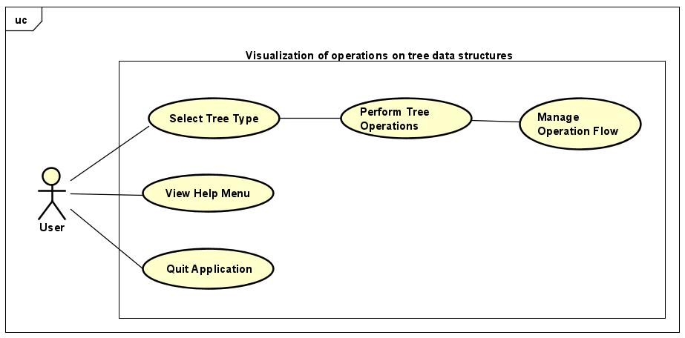
UseCase Diagram

Slide 4
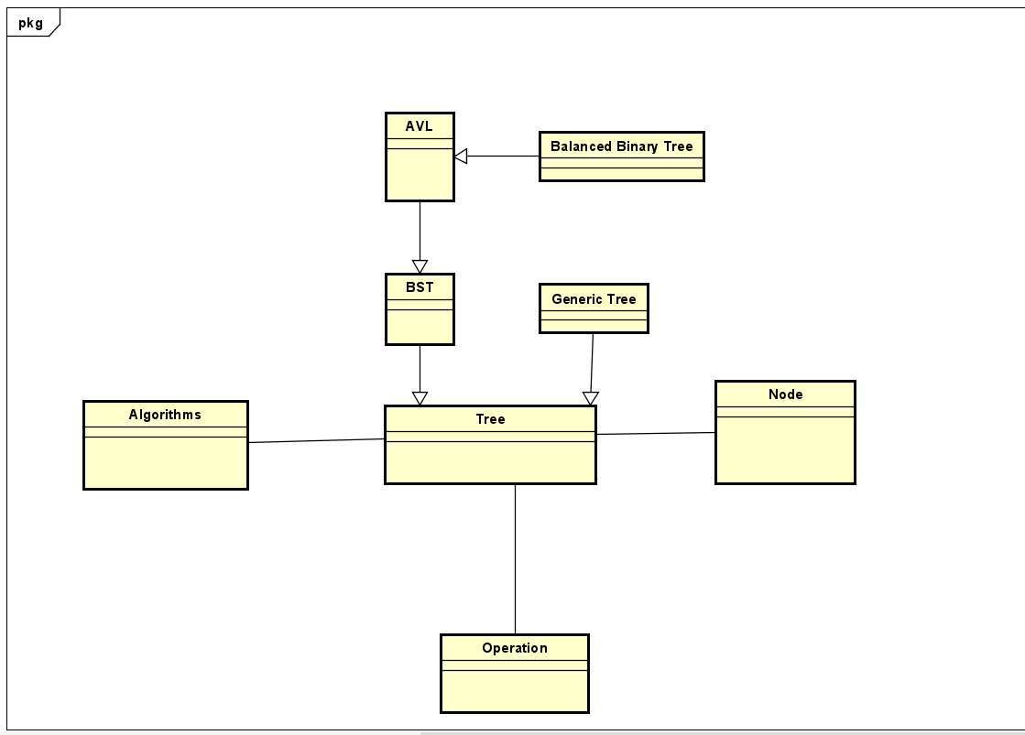
General Class Diagram

Slide 5
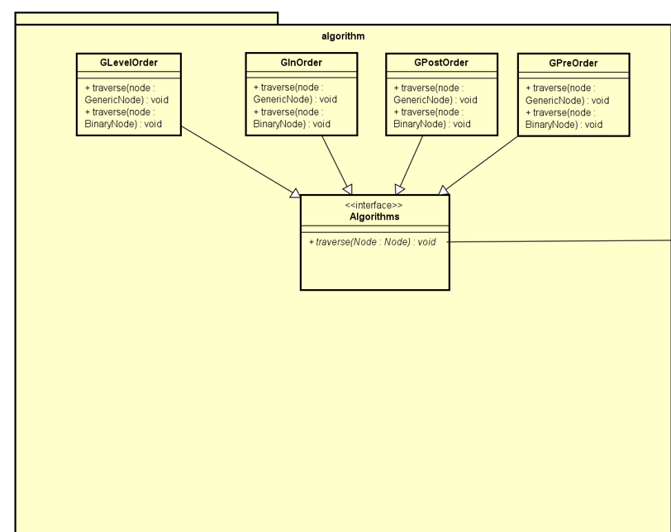
Class Diagram – Algorithm class

Slide 6
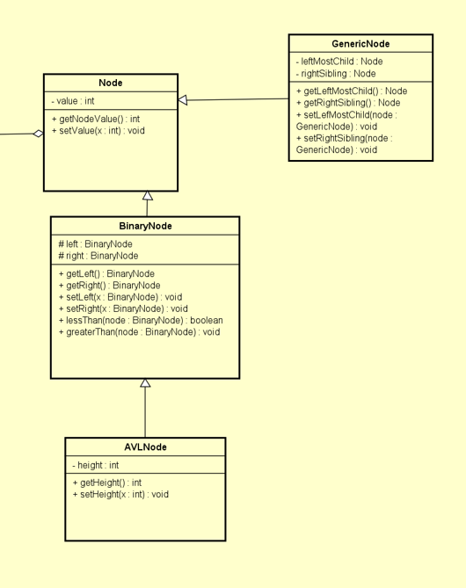
Class Diagram-Node class

Slide 7
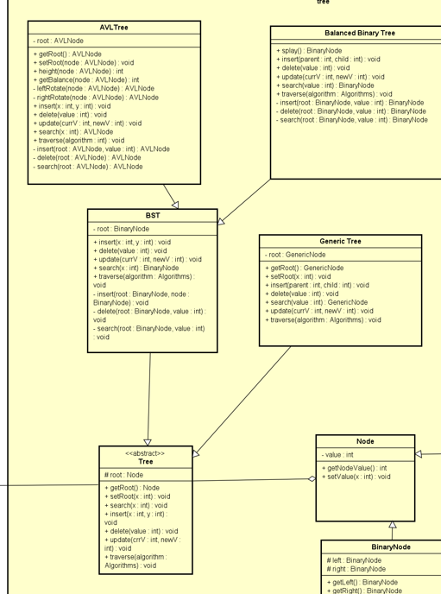
Class Diagram-Tree Class

Slide 8
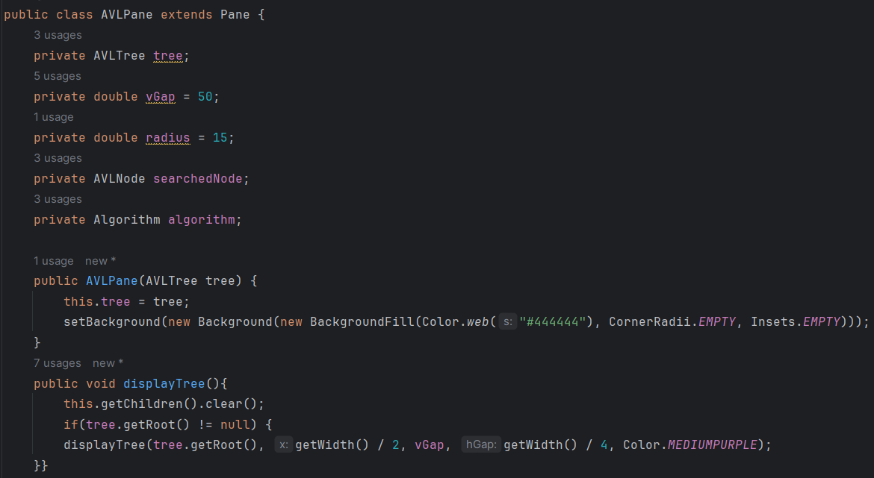
Xây dựng giao diện-Pane

Slide 9
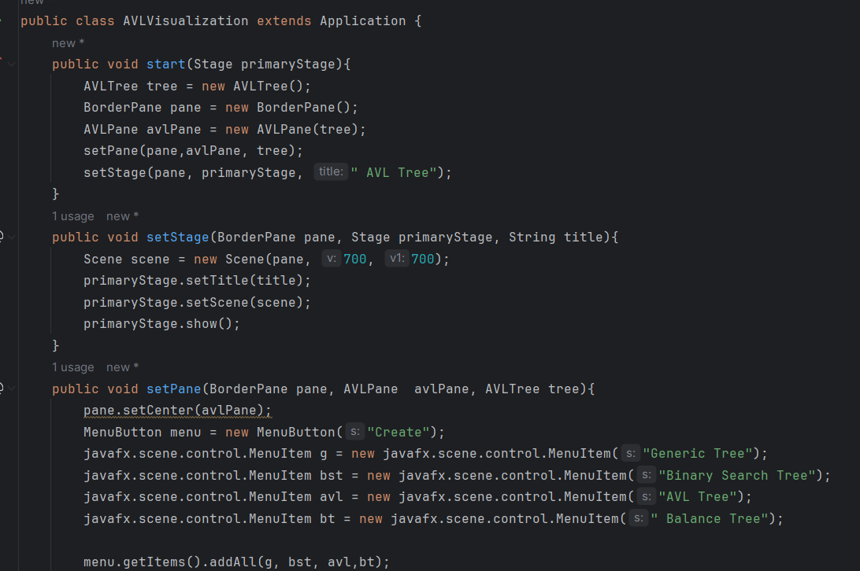
Xây dựng giao diện- Stage

Slide 10
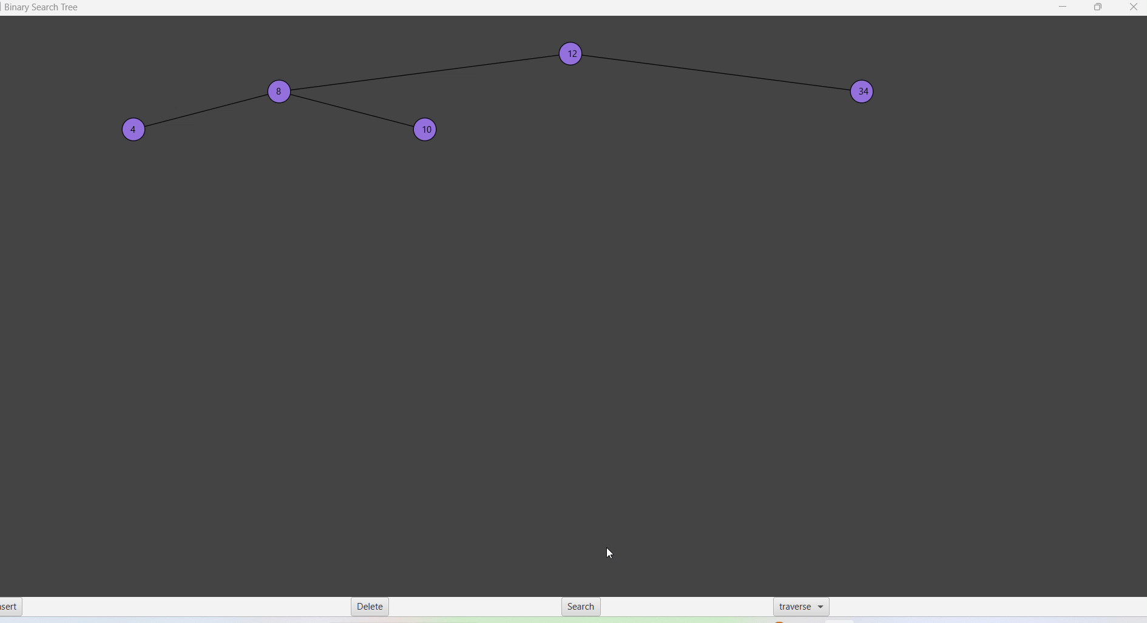
Video demo
Link demo: https://drive.google.com/drive/folders/1QOoPcavRelFwHjefmCq-rYrQ1UNgB1Zr?usp=sharing

